Slide 1







Slide 2


美好的夏天 属于我们的记忆！
所有美丽的相遇是首诗，
所有挥手的别离是从诗里飘选的歌，
在风里，在云里，
浅唱在年华的角落里。

Slide 3

相遇在此时

Slide 4


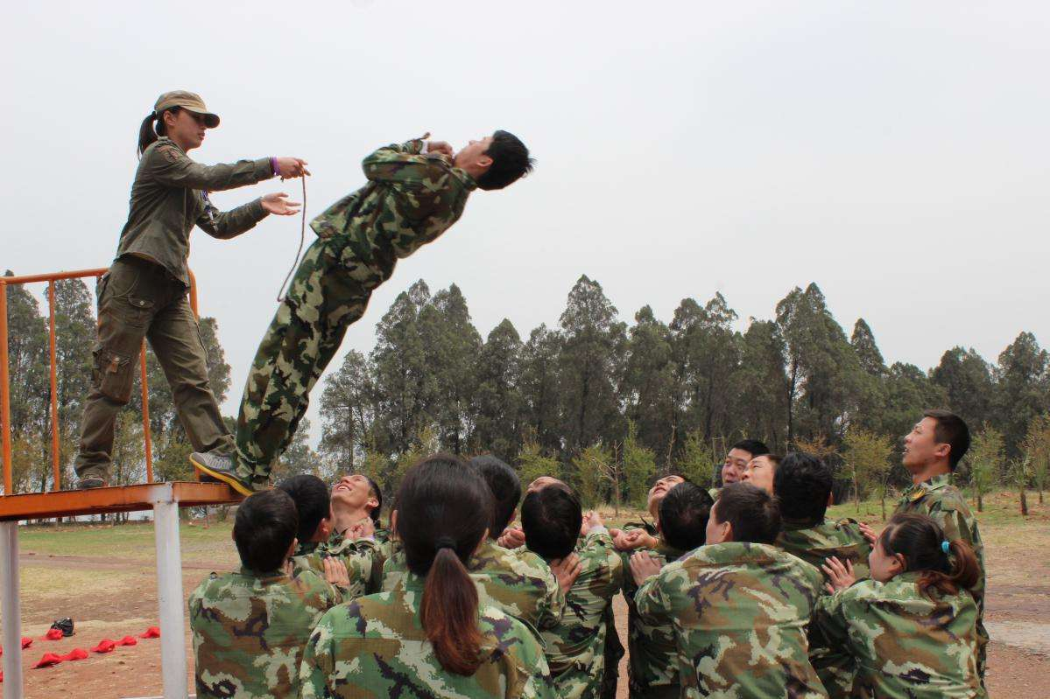


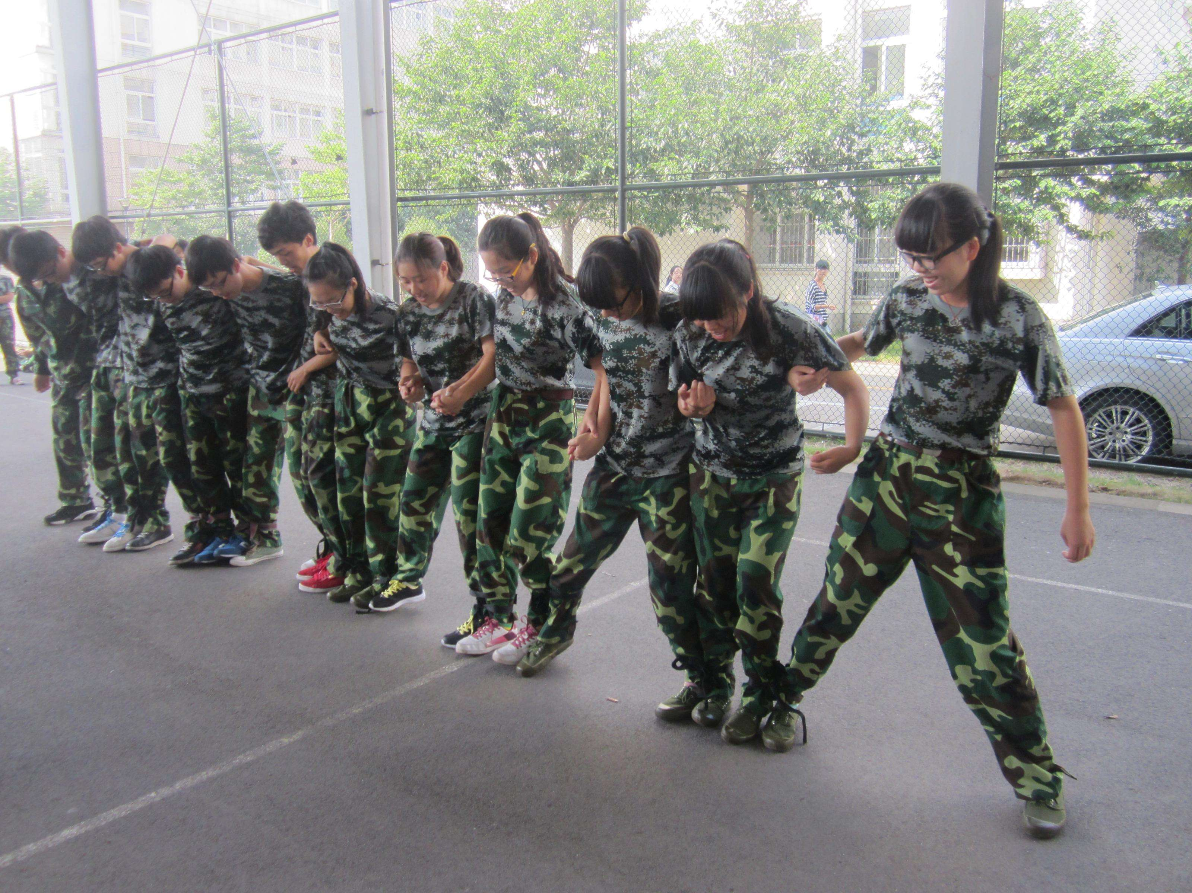

Slide 5





Slide 6




Slide 7



Slide 8




Slide 9



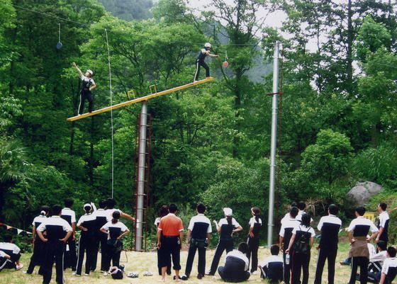

Slide 10





在乎的是沿途的风景，在乎的是看风景的心情，旅行不会因为美丽的风景终止。走过的路成为背后的风景

Slide 11









人生就是一次充满未知的旅行，在乎的是沿途的风景，在乎的是看风景的心情，旅行不会因为美丽的风景终止。走过的路成为背后的风景

Slide 12




珍惜
不管未来有多遥远，
成长的路上有你有我。
友情
不管相逢在什么时候，
我们是永远的朋友。
珍重
不管岁月有多长久，
请珍惜相聚的每一刻。

Slide 13










Slide 14

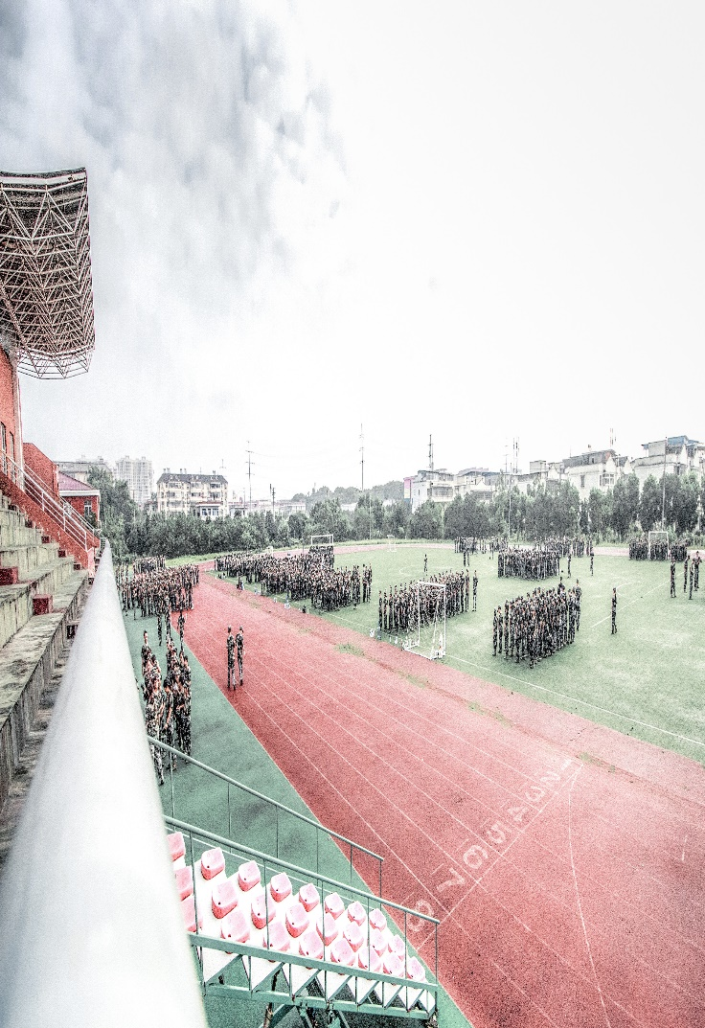


Slide 15


永存记忆

Slide 16


Slide 17


Slide 18


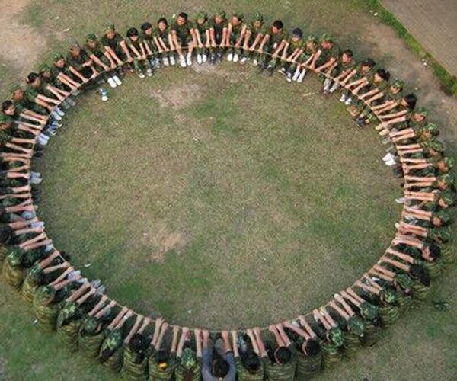





Slide 19



Slide 20





你
好
夏
天
！

Slide 21

summer

